Slide 1
Kružnica, kruh

Slide 2
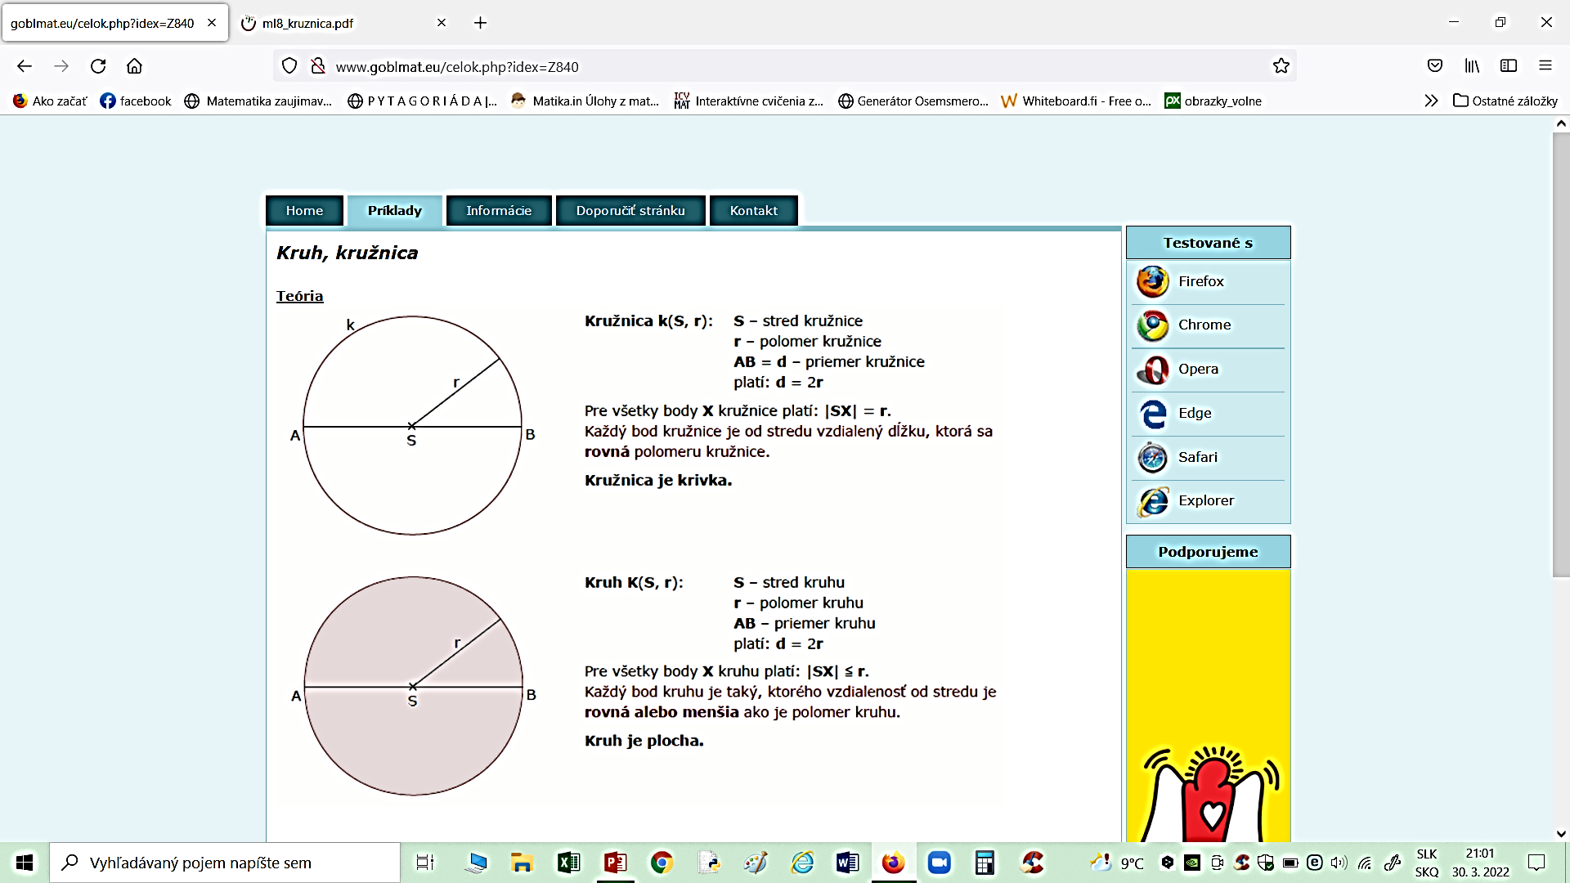

Slide 3
Kruh je množina všetkých bodov v rovine, ktorých vzdialenosť od stredu je menšia alebo rovná polomeru.

Slide 4
Obvod kruhu je dĺžka kružnice, ktorá ohraničuje kruh Obvod kruhu je priamo úmerný jeho polomeru. Vzťah na výpočet obvodu kruhu (dĺžky kružnice) je:
O = 2πr alebo O = πd, pričom π (pí) je Ludolfovo číslo a zaokrúhlené na 2 desatinné miesta má hodnotu 3,14.
Obsah kruhu s polomerom r vypočítame pomocou vzťahu: S = π . r . r, teda S = πr²

Slide 5
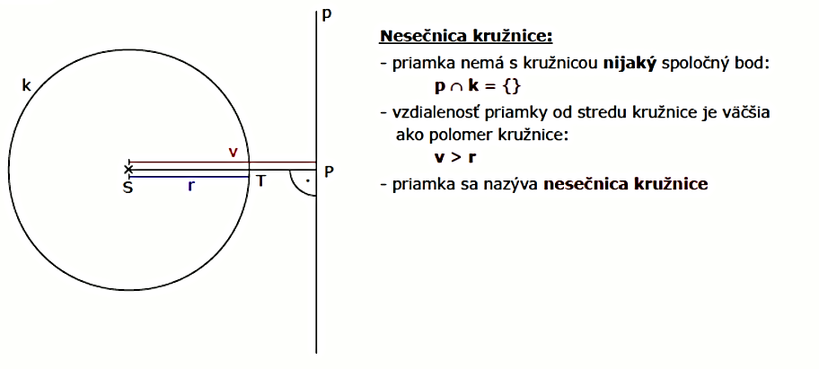
Kružnica a priamka

Slide 6
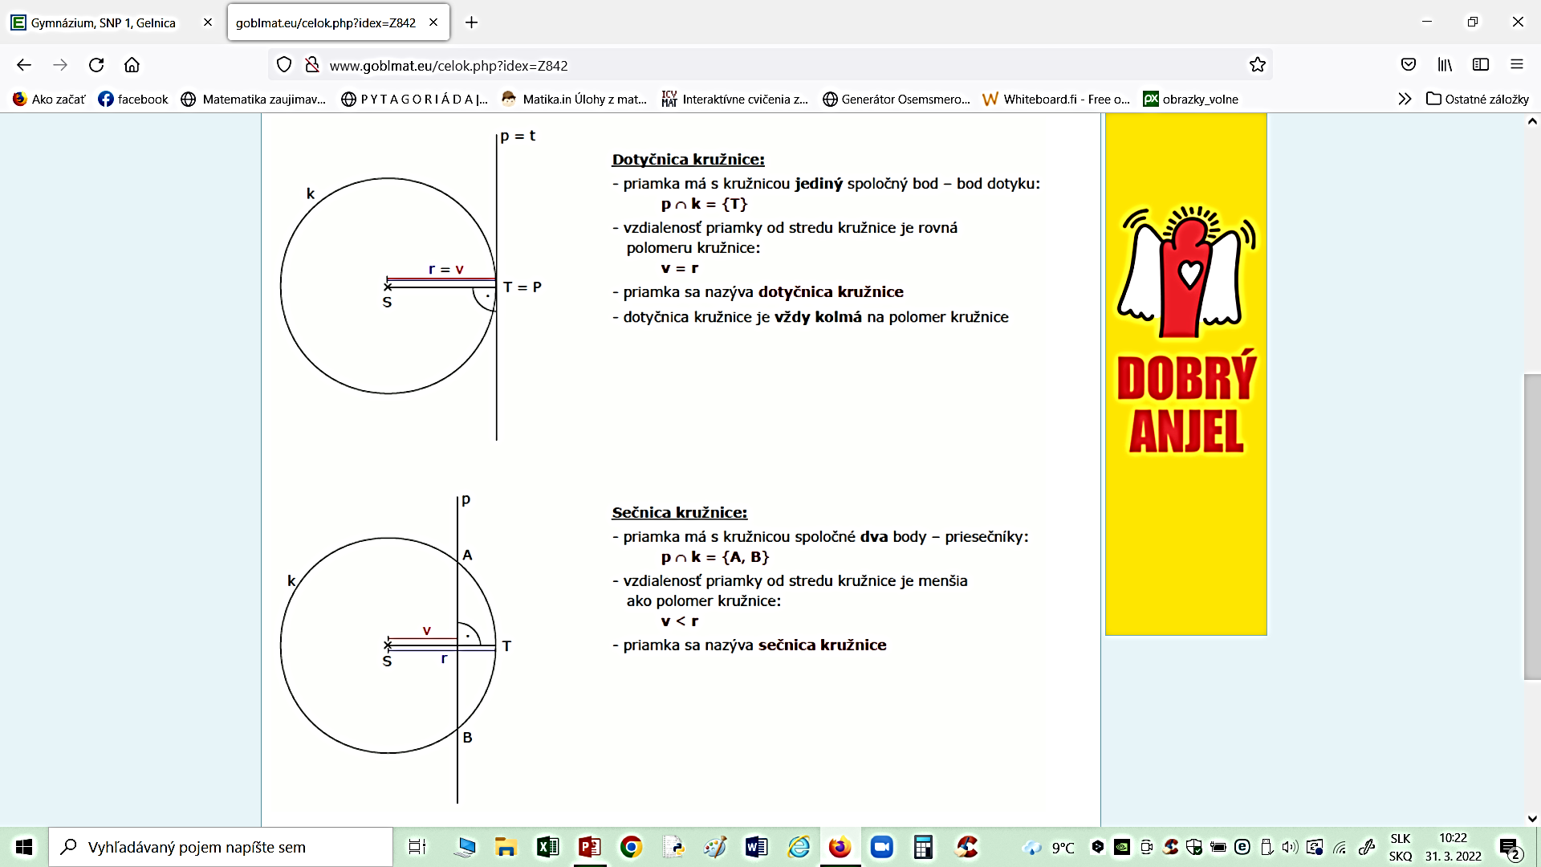

Slide 8
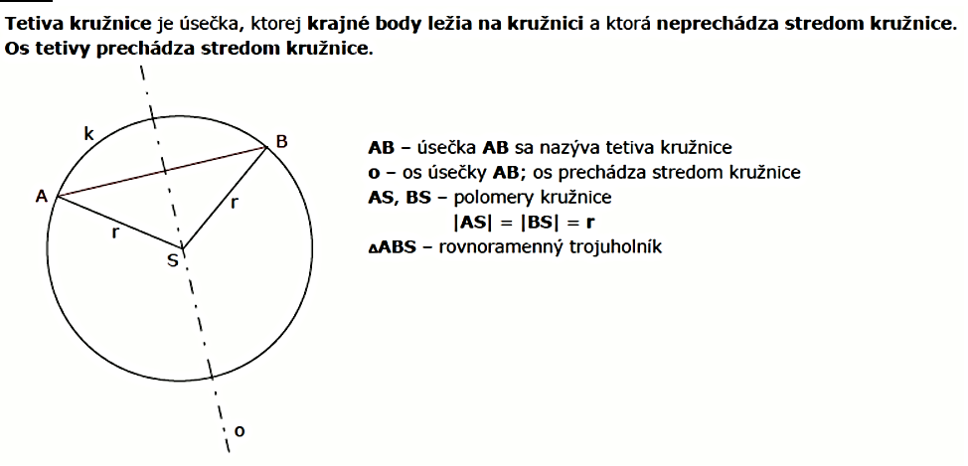

Slide 9
http://www.goblmat.eu/priklad.php?idex=Z84201
http://www.goblmat.eu/priklad.php?idex=Z84202
http://www.goblmat.eu/priklad.php?idex=Z84203

Slide 10
Úloha 1: Vypočítajte dĺžku kružnice, ktorej polomer je 9 dm.
Úloha 2:
Vypočítajte obvod kruhu, ktorého priemer je 17 cm.
Úloha 3:
Vypočítajte priemer kružnice, ktorá má dĺžku 0,942 mm.

Slide 11
Úloha 4: Vypočítajte polomer kružnice, ktorej dĺžka je 26 m.
Úloha 5:
Aký polomer má kruh, ktorého obvod je 1 000 m?
Úloha 6:
Aký polomer má kruhová dráha, ktorú musí bežec
prebehnúť päťkrát, aby zabehol 2 km?

Slide 12
Úloha 7:
Zostroj kružnicu k₁(S,3 cm), zvoľ bod T tak, aby vzdialenosť ⎜ST ⎜= 1,5 cm. Zostroj priamku p prechádzajúcu bodom T. Aká je vzájomná poloha priamky p a kružnice k? A) Priamka p je nesečnica kružnice k. B) Priamka p je sečnica kružnice k. C) Priamka p je dotyčnica kružnice k. D) Priamka p je tetiva kružnice k.

